Slide 1
Ziffern
Цифри [Tsyfry]
1
2
3
4
5
eins
zwei
drei
vier
fünf
один
[odyn]
два
[dva]
три
[try]
Чотири
[chotyry]
п'ять
[p'yatʹ]
6
7
8
9
0
sechs
sieben
acht
neun
null
шість
[shistʹ]
сім
[sim]
вісім
[visim]
дев'ять
[dev'yatʹ]
нуль
[nulʹ]

Slide 2
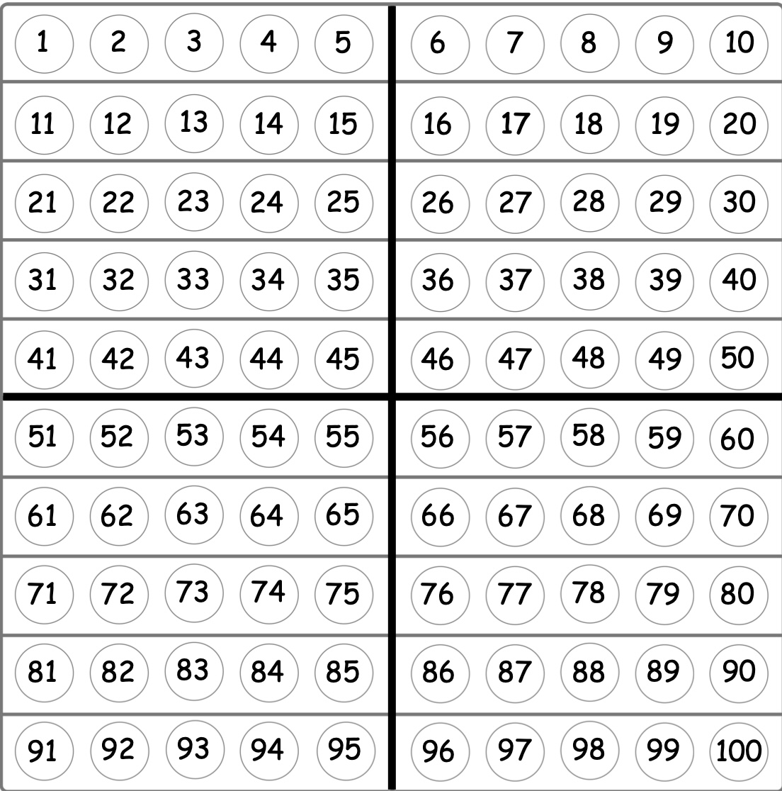
Zahlen
Числа [Chysla]
die Hundertertafel
Таблиця чисел «Сотня»
[tablytsya chysel «Sotnya»]
Einundzwanzig
21
Fünfunddreißig
35
двадцять один
[dvadtsyatʹ odyn]
тридцять п'ять
[trydtsyatʹ p'yatʹ]

Slide 3
Zahlen
Підрахунок [pidrakhunok]
4
5
6
der Vorgänger
die Zahl
der Nachfolger
попереднє
[poperednye]
число
[chyslo]
наступне
[nastupne]

Slide 4
gerade/ungerade
Парне/непарне [parne/neparne]
1
2
3
4
5
6
7
8
9
10
ungerade Zahlen
gerade Zahlen
непарні числа
[neparni chysla]
парні числа
[parni chysla]

Slide 5
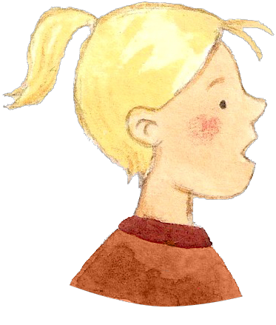
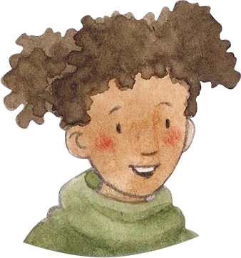
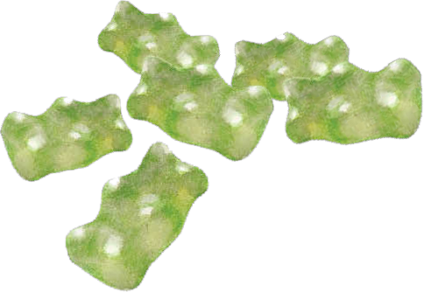
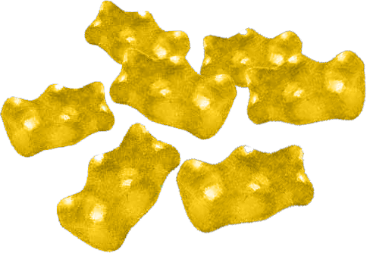
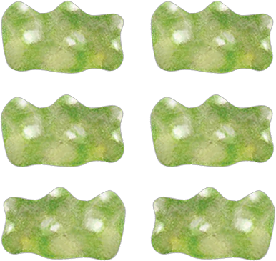
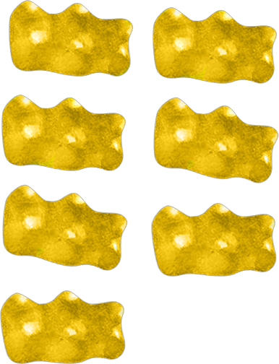
gerade/ungerade
Парне/непарне [parne/neparne]
Ich kann 6 Gummibärchen
gerecht an 2 Kinder verteilen!
6 ist eine gerade Zahl.
Ich kann 7 Gummibärchen
nicht gerecht an 2 Kinder verteilen!
7 ist eine ungerade Zahl.
Я можу роздати 6 мармеладних ведмедиків двом дітям!
6 — парне число.
[Ya mozhu rozdaty
6 marmeladnykh vedmedykiv dvom dityam! 6 - parne chyslo.]
Я не можу роздати 7 мармеладних ведмедиків двом дітям!
7 — непарне число.
[Ya ne mozhu rozdaty 7 marmeladnykh vedmedykiv dvom dityam! 7 - neparne chyslo.]

Slide 6
Zahlen vergleichen
Порівняння чисел
[Porivnyannya chysel]
3 < 5
3 ist kleiner als 5
4 = 4
4 ist gleich 4
5 > 2
5 ist größer als 2
3 менше ніж 5
[3 menshe nizh 5]
4 дорівнює 4
[4 dorivnyuye 4]
5 більше ніж 2
[5 bilʹshe nizh 2]
<
=
>
kleiner
gleich
größer
менше
[menshe]
дорівнює
[dorivnyuye]
більше
[bilʹshe]

Slide 7
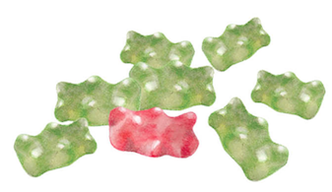
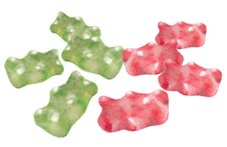
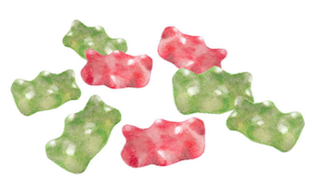
Zahlen vergleichen
Порівняння чисел
[porivnyannya chysel]
Es sind mehr grüne Gummibärchen als rote.
Es sind gleich viele rote Gummibärchen wie grüne.
Es sind weniger rote Gummibärchen als grüne.
Зелених мармеладних ведмедиків більше, ніж червоних.
[Zelenykh marmeladnykh vedmedykiv bilʹshe, nizh chervonykh.]
Червоних мармеладних ведмедиків стільки ж, скільки зелених.
[Chervonykh marmeladnykh vedmedykiv stilʹky zh, skilʹky zelenykh.]
Зелених мармеладних ведмедиків менше, ніж червоних.
[Zelenykh marmeladnykh vedmedykiv menshe, nizh chervonykh.]

Slide 8
Підрахунок [pidrakhunok]
Zählen
vorwärts zählen
рахувати вперед
[rakhuvaty vpered]
1
2
3
4
5
rückwärts zählen
рахувати назад [rakhuvaty nazad]
1
2
3
4
5
Zahlen überspringen
пропускати числа [propuskaty chysla]
1
2
3
4
5

Slide 9
Ordnungszahlen
Порядкові числа [poryadkovi chysla]
das erste Kind
das zweite Kind
das dritte Kind
das vierte Kind
das fünfte Kind
перша дитина
[persha dytyna]
друга дитина
[druha dytyna]
третя дитина
[tretya dytyna]
четверта дитина
[chetverta dytyna]
п'ята дитина
[p'yata dytyna]
das sechste Kind
das siebte Kind
das achte Kind
das neunte Kind
das zehnte Kind
шоста дитина
[shosta dytyna]
сьома дитина
[sʹoma dytyna]
восьма дитина
[vosʹma dytyna]
дев'ята дитина
[dev'yata dytyna]
десята дитина
[desyata dytyna]

Slide 10
1
eins
один
[odyn]

Slide 11
2
zwei
два
[dva]

Slide 12
3
drei
три
[try]

Slide 13
4
vier
Чотири
[chotyry]

Slide 14
5
fünf
п'ять
[p'yatʹ]

Slide 15
6
sechs
шість
[shistʹ]

Slide 16
7
sieben
сім
[sim]

Slide 17
8
acht
вісім
[visim]

Slide 18
9
neun
дев'ять
[dev'yatʹ]

Slide 19
0
null
нуль
[nulʹ]

Slide 20
Tipp
Порада [Porada]
So spreche und schreibe ich Zahlen.
Ось так я вимовляю і пишу числа. [Osʹ tak ya vymovlyayu i pyshu chysla.]
34
vierunddreißig
Z | E
3 | 4
Тридцять чотири
[Trydtsyatʹ chotyry]
Die Einer zuerst sprechen.
Die Zehner zuerst schreiben.
vierunddreißig
Говорять спочатку одиниці.
Пишуть спочатку десятки.
[Hovoryatʹ spochatku odynytsi. Pyshutʹ spochatku desyatky.]
Тридцять чотири
[Trydtsyatʹ chotyry]

